Slide 1
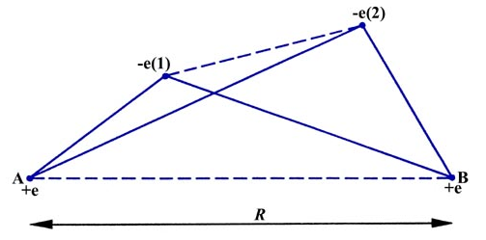
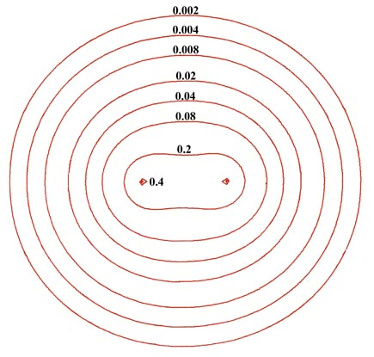
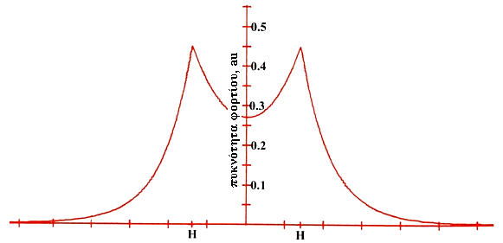
Χημικοί Δεσμοί – κβαντομηχανική περιγραφή
Ενας δεσμός σχηματίζεται ανάμεσα σε δύο άτομα όταν ο συνδυασμός των ατόμων οδηγεί σε μια νέα κατάσταση (δομή) που έχει χαμηλότερη ενέργεια από την αρχική ενέργεια των ξεχωριστών ατόμων.
Ηλεκτρονική πυκνότητα στο μόριο Η₂

Slide 2
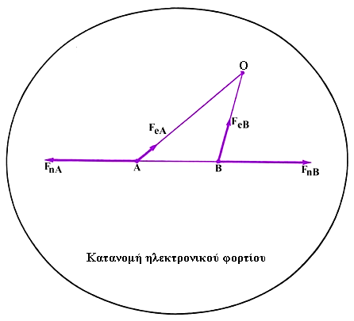
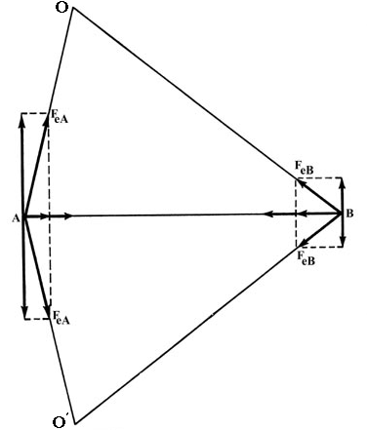
Ηλεκτροστατικό πεδίο δυνάμεων σε μόριο
Ένα μόριο θεωρούμε οτι αποτελείται από δύο ή περισσότερους πυρήνες που βρίσκονται ακίνητοι σε συγκεκριμένες θέσεις και περιβάλλονται από μια τρισδιάστατη κατανομή αρνητικού φορτίου με σφαιρική συμμετρία.
Ο
F_{eA}
F_{eB}
Δεσμική Περιοχή
Α
Β
Ο
F_{eA}
Αντιδεσμική Περιοχή
F_{eB}
Α
Β
Συνιστώσες ελκτικών δυνάμεων στους πυρήνες
Προσανατολισμός ελκτικών δυνάμεων

Slide 3
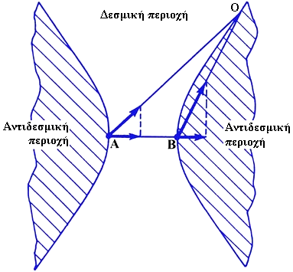
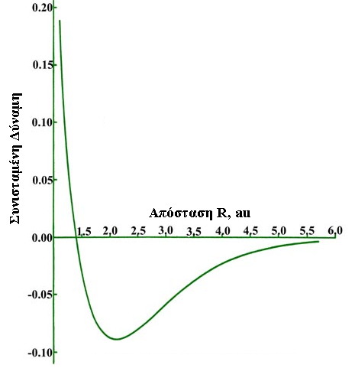
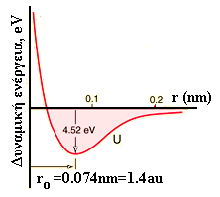
Διαίρεση ηλεκτρονικής πυκνότητας
Ο χημικός δεσμός είναι το αποτέλεσμα της συγκέντρωσης ηλεκτρονικής πυκνότητας στην δεσμική περιοχή σε τέτοια έκταση που να επαρκεί για την εξισορρόπηση των απωστικών δυνάμεων ανάμεσα στους πυρήνες.
Ο χημικός δεσμός λοιπόν αντιπροσωπεύει μια κατάσταση ηλεκτροστατικής ισορροπίας καθώς η συνισταμένη δύναμη που δρα σε κάθε πυρήνα είναι μηδενική για μια συγκεκριμένη απόσταση R ανάμεσα στους πυρήνες.
F_{eA}
F_{eB}
ΣF=F_{απ} - F_{ελκ}
U>0 : Απωστικές Δυνάμεις
U<0 : Ελκτικές Δυνάμεις

Slide 4
Χημικοί Δεσμοί – κλασική περιγραφή
Η ομάδα των ευγενών αερίων (He, Ne, Ar, Kr, Xe, Rn) είναι γνωστή για τη χημική της αδράνεια. Τα μόρια των ευγενών αερίων είναι μονοατομικά και επιπλέον τα άτομα τους δεν αντιδρούν συνήθως με άτομα άλλων στοιχείων. Με άλλα λόγια, τα άτομα των ευγενών αερίων δεν σχηματίζουν χημικούς δεσμούς ούτε μεταξύ τους ούτε με άτομα άλλων στοιχείων. Η απουσία οποιασδήποτε χημικής δραστικότητας οφείλεται στο γεγονός ότι τα άτομα των ευγενών αερίων κατέχουν ήδη χαμηλή ενέργεια την οποία δεν είναι δυνατό να ελαττώσουν περισσότερο σχηματίζοντας χημικές ενώσεις. Η χαμηλή ενεργειακή κατάσταση στην οποία βρίσκονται τα άτομα των ευγενών αερίων σχετίζεται ισχυρά με την ηλεκτρονική δομή τους και συγκεκριμένα με το γεγονός ότι έχουν πλήρως συμπληρωμένη με ηλεκτρόνια την εξωτερική τους στοιβάδα (το εξωτερικό κύριο ενεργειακό τους επίπεδο). Αυτή η δομή είναι μια εξαιρετικά σταθερή ηλεκτρονική δομή γνωστή και ως δομή των ευγενών αερίων.
Το κλασικό μοντέλο περιγραφής δεσμών βασίζεται στο γεγονός ότι υπό φυσιολογικές συνθήκες μόνο τα ηλεκτρόνια της εξωτερικής στοιβάδας κάθε ατόμου εμπλέκονται στο σχηματισμό δεσμών και μάλιστα με το σχηματισμό των δεσμών κάθε άτομο αποκτά μια σταθερή ηλεκτρονική δομή. Συνεπώς, τα άτομα έχουν την τάση να σχηματίζουν χημικούς δεσμούς έτσι ώστε να αποκτήσουν ηλεκτρονική δομή ίδια με αυτή των ευγενών αερίων.

Slide 5
Είδη Δεσμών
Ιοντικός Δεσμός (Ionic bond), που σχηματίζεται πάντα μεταξύ ηλεκτροθετικών και ηλεκτραρνητικών στοιχείων και περιλαμβάνει την πλήρη μεταφορά ενός ή περισσοτέρων ηλεκτρονίων από το ηλεκτροθετικό στο ηλεκτραρνητικό άτομο
Ομοιοπολικός Δεσμός (Covalent bond), που σχηματίζεται πάντα μεταξύ ηλεκτραρνητικών στοιχείων με αμοιβαία συνεισφορά ηλεκτρονίων μεταξύ των ατόμων και δημιουργία κοινών ηλεκτρονικών ζευγών
Μεταλλικός δεσμός (Metallic bond), που σχηματίζεται πάντα μεταξύ ηλεκτροθετικών στοιχείων, δηλαδή των μετάλλων και στον οποίο τα ηλεκτρόνια σθένους κινούνται ελεύθερα στο χώρο ανάμεσα στα θετικά ιόντα των στοιχείων

Slide 6
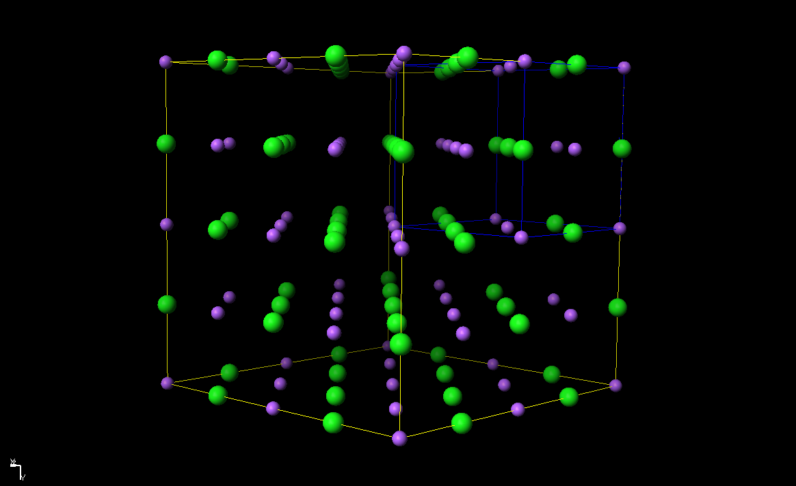
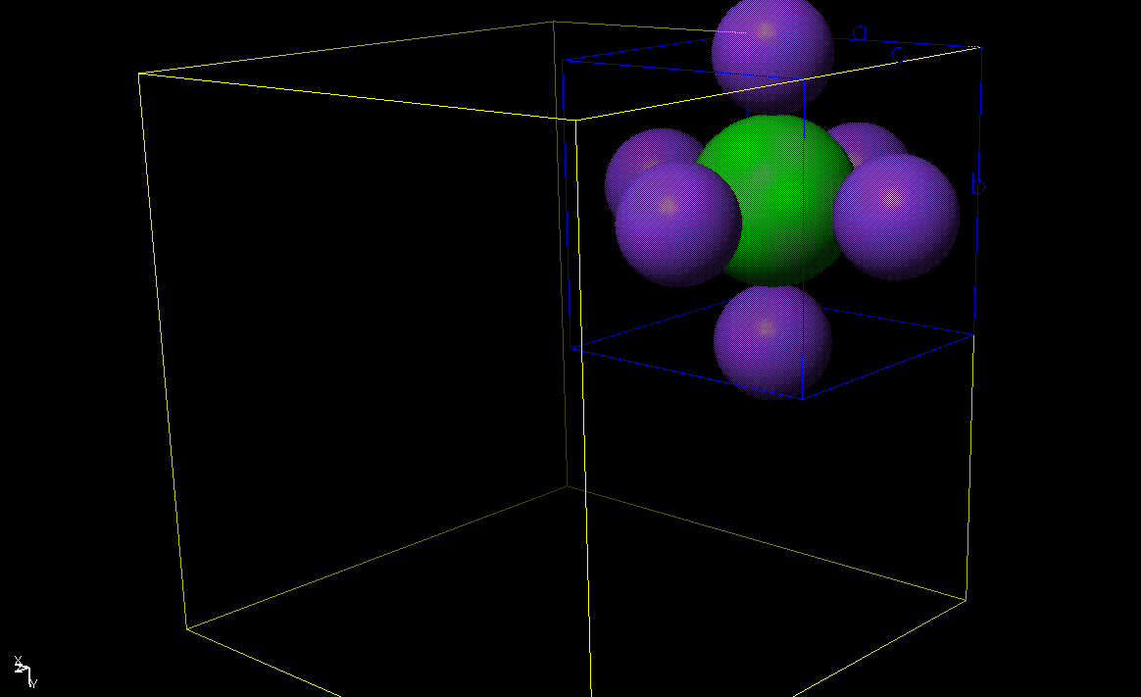
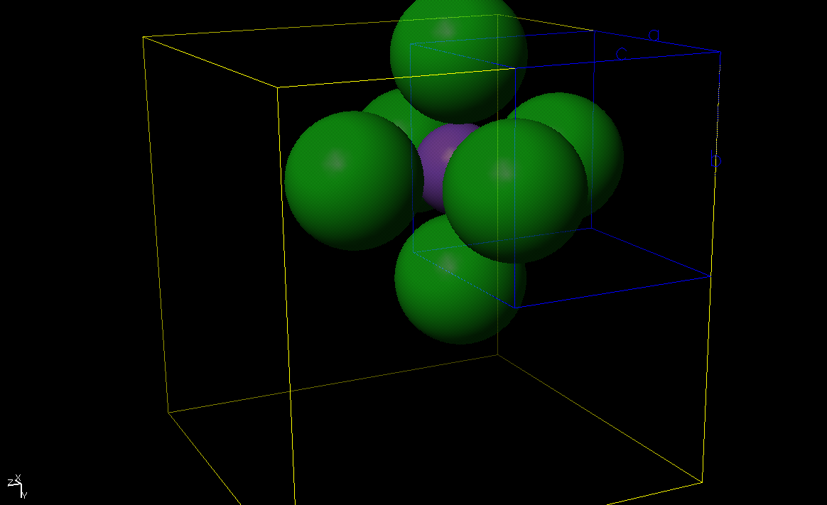
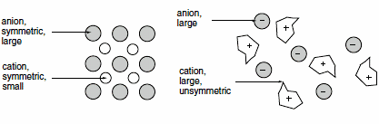
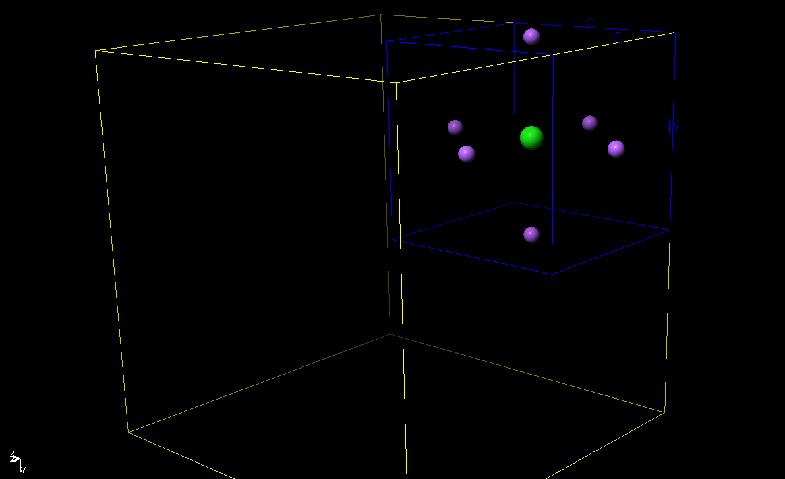
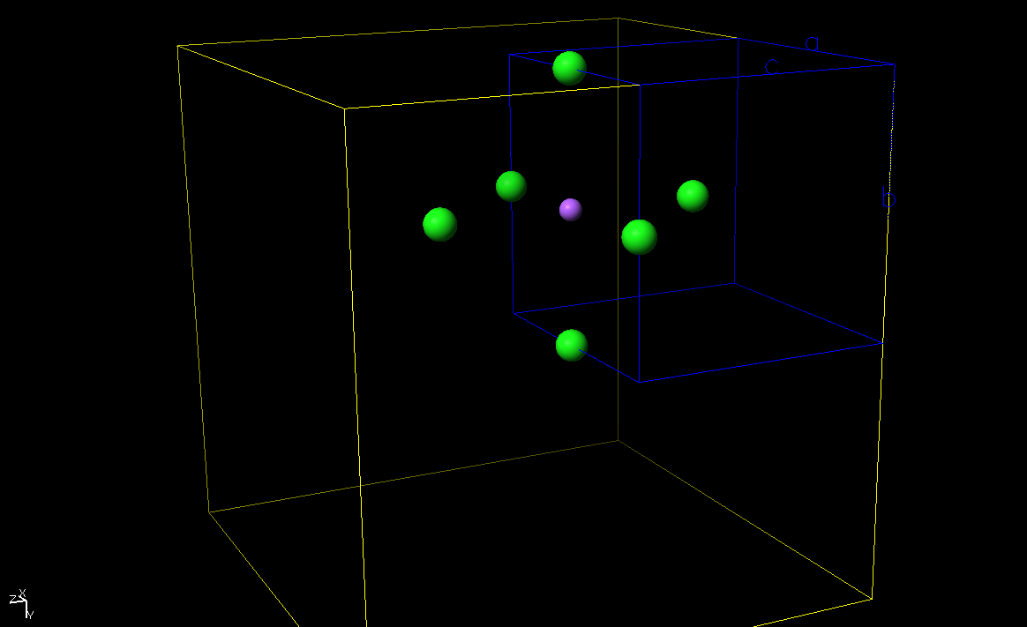
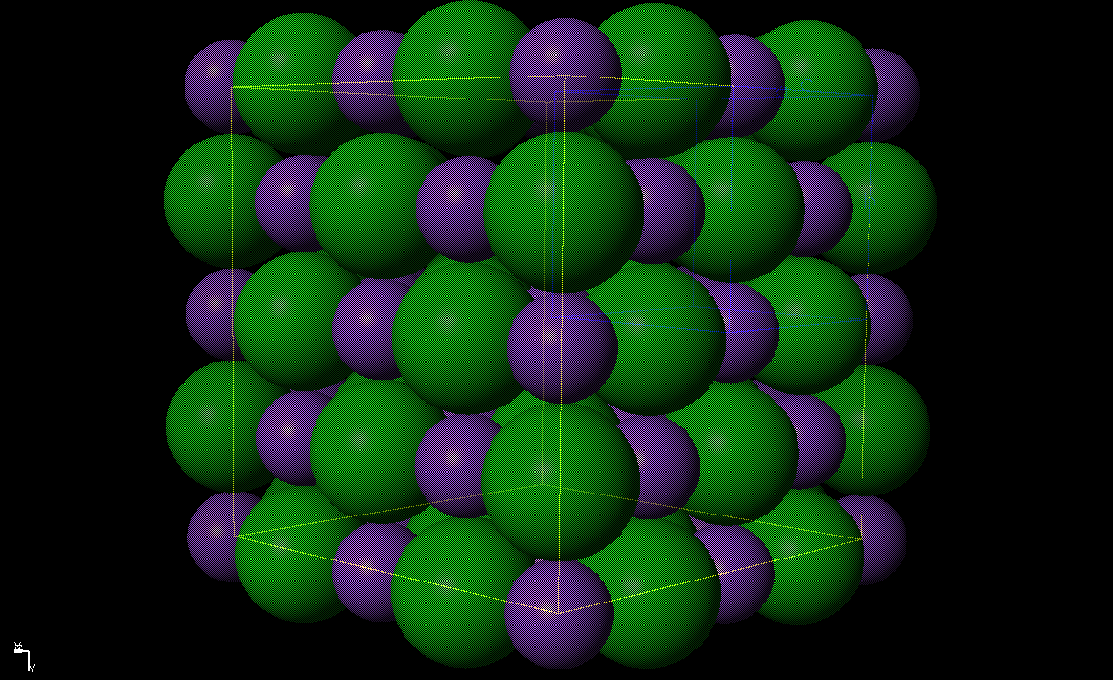
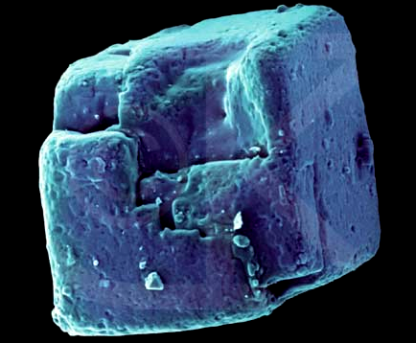
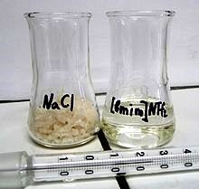
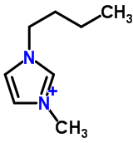

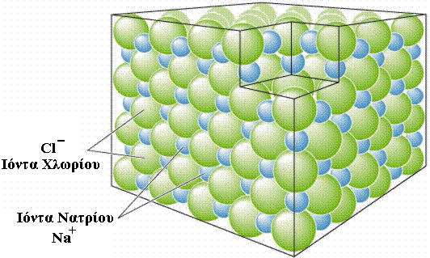
Ιοντικός Δεσμός – Κλασική θεώρηση
Na⁺
Cl⁻
Κρύσταλλος
NaCl
Ionic Liquids

Slide 7
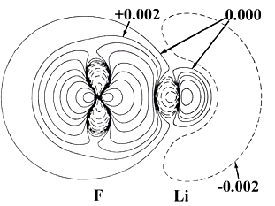
Ιοντικός Δεσμός – Κβαντομηχανική θεώρηση
Διάγραμμα κατανομής ηλεκτρονικής πυκνότητας δεσμού
Πόλωση ηλεκτρονικής πυκνότητας εσωτερικής στοιβάδας Li
Πόλωση ηλεκτρονικής πυκνότητας εσωτερικής στοιβάδας F
F Nucleus
e⁻
e⁻
Li Nucleus
e⁻
Antibonding area
F⁻
n+
n+
Li⁺
Η μεταφορά ηλεκτρονικής πυκνότητας από το ηλεκτροθετικό στο ηλεκτραρνητικό άτομο, η δημιουργία ετερώνυμων ιόντων και η πόλωση των ηλεκτρονικών πυκνοτήτων των πυρήνων των ατόμων, είναι τα τρία θεμελιώδη χαρακτηριστικά του ιοντικού δεσμού ο οποίος οφείλει την ύπαρξη του σε καθαρές ηλεκτροστατικές δυνάμεις

Slide 8
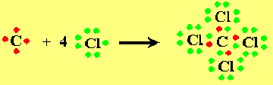



Ομοιοπολικός Δεσμός – Κλασική θεώρηση Θεωρία Lewis
Τα άτομα σχηματίζουν δεσμούς μέχρι να δημιουργήσουν πλήρως συμπληρωμένη εξωτερική στοιβάδα με οκτώ ηλεκτρόνια (κανών οκτάδας)
Απλοί Δεσμοί
Διπλός Δεσμός
Τριπλός Δεσμός
Εξαιρέσεις από Κανόνα Οκτάδας - Τα άτομα Η και Ηe - Τα στοιχεία που βρίσκονται στην 3^{η} ,4^{η} ,5^{η} ,6^{η} και 7^{η} περίοδο του περιοδικού πίνακα μπορούν να έχουν περισσότερα από οκτώ ηλεκτρόνια σθένους λόγω των άδειων d ατομικών τροχιακών - Τα άτομα όπως το βόριο (Β) και το βηρύλλιο (Be) που έχουν λιγότερα από τέσσερα ηλεκτρόνια στη στοιβάδα σθένους τους ακόμα και αν χρησιμοποιήσουν όλα τα ηλεκτρόνια τους δεν είναι δυνατό να ικανοποιήσουν τον κανόνα της οκτάδας - Ο κανόνας της οκτάδας δεν ισχύει στα μόρια που έχουν περιττό συνολικό αριθμό ηλεκτρονίων σθένους (πχ ΝΟ, ΝΟ₂) Z(N)=7 & Z(O)=8

Slide 9
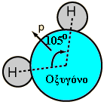

Πολικός Ομοιοπολικός Δεσμός
Αρκετές φορές τα ηλεκτρόνια των κοινών ηλεκτρονικών ζευγών ξοδεύουν περισσότερο χρόνο γύρω από το ένα άτομο του δεσμού σε σχέση με το άλλο. Αυτό συμβαίνει όταν τα άτομα που σχηματίζουν το δεσμό έχουν διαφορετική τιμή ηλεκτραρνητικότητας. Σε αυτή τη περίπτωση, τα ηλεκτρόνια προτιμούν να ξοδεύουν περισσότερο χρόνο γύρω από το ηλεκτραρνητικότερο άτομο με συνέπεια το μοίρασμα ηλεκτρονίων να μην γίνεται ισοδύναμα ανάμεσα στα άτομα του δεσμού. Ένας τέτοιος ομοιοπολικός δεσμός ονομάζεται πολικός ομοιοπολικός δεσμός. Στους πολικούς ομοιοπολικούς δεσμούς παρατηρείται πάντα ανισοκατανομή φορτίου με συνέπεια το ένα άτομο να είναι ελαφρά θετικά φορτισμένο και το άλλο ελαφρά αρνητικά φορτισμένο και ο δεσμός να εμφανίζει διπολική ροπή. Τυπικό παράδειγμα αποτελεί το μόριο του νερού (H₂O) όπου τα ηλεκτρόνια ξοδεύουν περισσότερο χρόνο γύρω από το ισχυρά ηλεκτραρνητικότερο άτομο του οξυγόνου και γιαυτό το μόριο αποκτά ελαφρά αρνητικό φορτίο προς την μεριά του ατόμου του οξυγόνου.

Slide 10
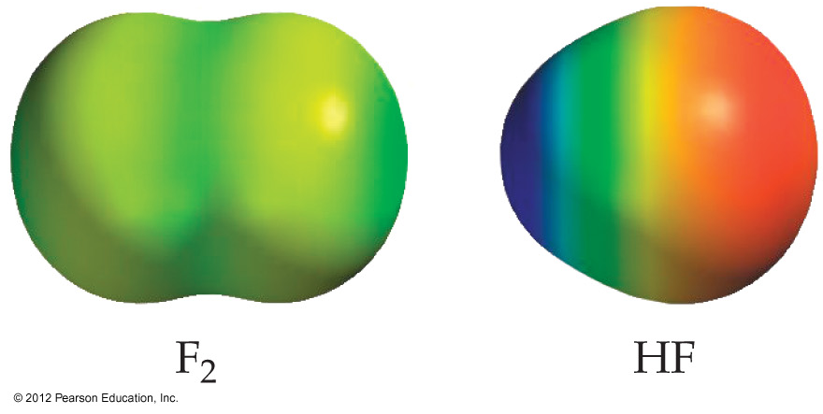
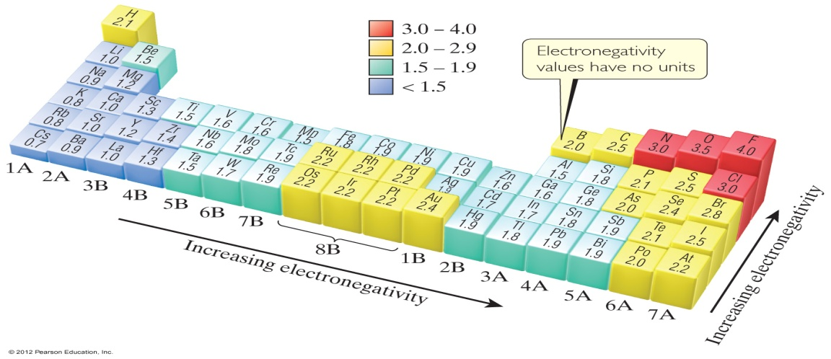
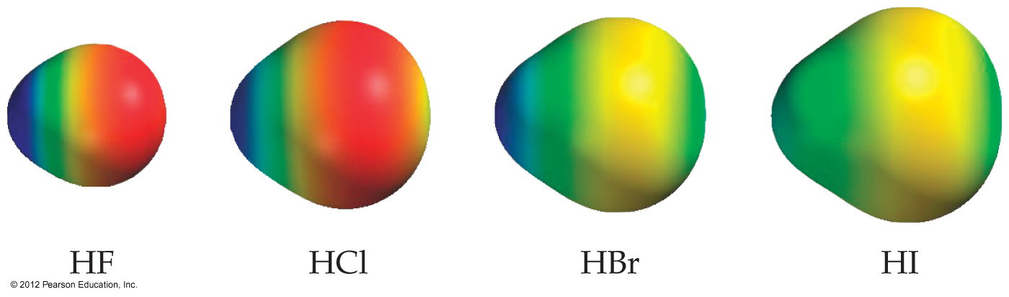
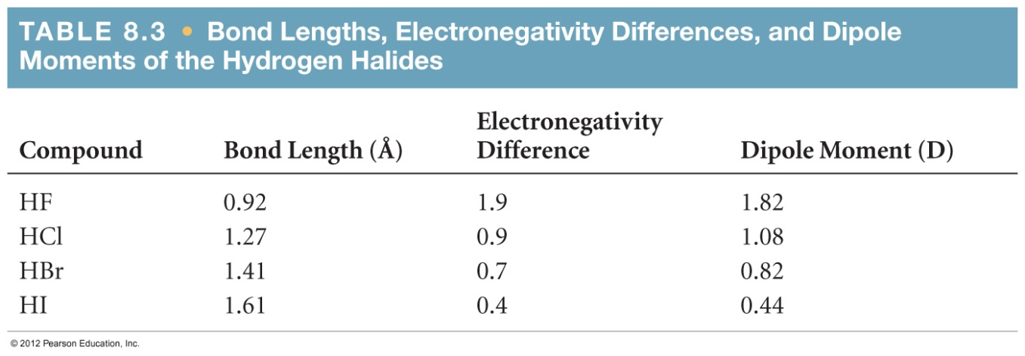
Πολικός Ομοιοπολικός Δεσμός
Όσο μεγαλύτερη είναι η διαφορά ηλεκτραρνητικότητας τόσο πιο πολικός είναι ο δεσμός

Slide 11
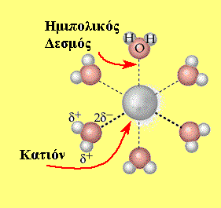
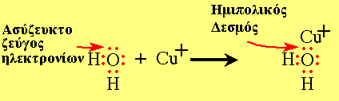
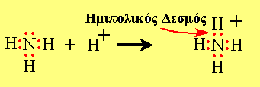
Ημιπολικός Δεσμός
Όταν το κοινό ζεύγος ηλεκτρονίων εισφέρεται μονομερώς από το ένα εκ των δύο ατόμων του δεσμού, τότε ο δεσμός ονομάζεται ημιπολικός δεσμός (coordinative covalent bond or dative bond).

Slide 12
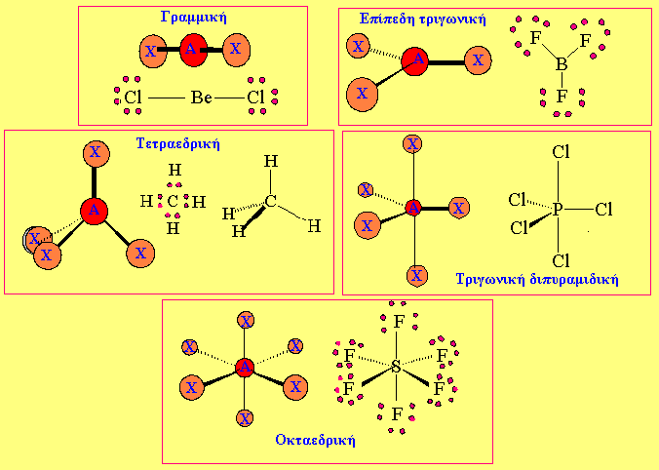
Θεωρία Sidgwick-Powell
Στόχος: Προσδιορισμός γεωμετρικής δομής μορίων που συντίθενται από απλούς δεσμούς
“η γεωμετρική δομή των μορίων μπορεί να προβλεφθεί λαμβάνοντας υπόψη τον αριθμό των ηλεκτρονικών ζευγών (δεσμικών και ασύζευκτων) της στοιβάδας σθένους του κεντρικού ατόμου. Σύμφωνα λοιπόν με αυτή τη θεωρία, το γεωμετρικό σχήμα του μορίου πρέπει να είναι τέτοιο έτσι ώστε να ελαχιστοποιείται η απώθηση ανάμεσα στα ζεύγη ηλεκτρονίων ανεξαρτήτως αν αυτά είναι δεσμικά ή ασύζευκτα. Αυτό επιτυγχάνεται όταν τα ζεύγη ηλεκτρονίων προσανατολίζονται στο χώρο όσο το δυνατό μακρύτερα το ένα από το άλλο”
Μειονεκτήματα αυτής της θεωρίας είναι ότι
α) τα δεσμικά και τα ασύζευκτα ζεύγη ηλεκτρονίων θεωρούνται ισοδύναμα,
β) δεν λαμβάνονται υπόψη οι πολλαπλοί δεσμοί

Slide 13
Θεωρία απώθησης ηλεκτρονικών ζευγών στοιβάδας σθένους VSEPR
Στόχος: Προσδιορισμός γεωμετρικής δομής μορίων λαμβάνοντας υπόψη όλα τα είδη δεσμών καθώς επίσης και τη διαφοροποίηση ανάμεσα στα δεσμικά και ασύζευκτα ηλεκτρονικά ζεύγη.
Βασικές Αρχές
Η γεωμετρική δομή των μορίων καθορίζεται αποκλειστικά από την απώθηση των ηλεκτρονικών ζευγών της στοιβάδας σθένους του κεντρικού ατόμου του μορίου
Οι τριπλοί δεσμοί προκαλούν μεγαλύτερη απώθηση από τους διπλούς δεσμούς και οι διπλοί από τους απλούς δεσμούς
Τα ασύζευκτα ζεύγη ηλεκτρονίων καταλαμβάνουν περισσότερο χώρο γύρω από το κεντρικό άτομο σε σχέση με τα δεσμικά ζεύγη ηλεκτρονίων επειδή έλκονται μόνο από τον ένα πυρήνα ενώ τα δεσμικά μοιράζονται ανάμεσα σε δύο πυρήνες. Συνεπώς, το μέγεθος της απώθησης των ζευγών ακολουθεί τη σειρά: 2 ασύζευκτα ζεύγη > 1 ασύζευκτο και 1 δεσμικό ζεύγος > 2 δεσμικά ζεύγη ηλεκτρονίων. Η παρουσία των ασύζευκτων ζευγών στο κεντρικό άτομο προκαλεί ελαφρά παραμόρφωση της γεωμετρικής δομής του μορίου (distortion) αλλάζοντας τις γωνίες ανάμεσα στους άξονες των δεσμών σε σχέση με την ιδανική γεωμετρική δομή
Ιδανική γωνία 109,28^{ο}
Ιδανική γωνία 109,28^{ο}

Slide 14
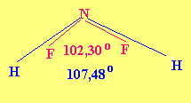
Θεωρία VSEPR
Το μέγεθος των απωστικών δυνάμεων ανάμεσα στα δεσμικά ζεύγη ηλεκτρονίων εξαρτάται από τη διαφορά ηλεκτραρνητικότητας ανάμεσα στο κεντρικό άτομο και τα άλλα άτομα. Τα μόρια NF₃ και NH₃ έχουν τετραεδρική δομή όπου το ασύζευκτο ζεύγος ηλεκτρονίων του κεντρικού ατόμου καταλαμβάνει την μία κορυφή του τετραέδρου. Επειδή όμως το φθόριο είναι πολύ ηλεκτραρνητικό έλκει τα δεσμικά ζεύγη ηλεκτρονίων ισχυρά προς το μέρος του και συνεπώς αυτά βρίσκονται μακρύτερα από το κεντρικό άτομο Ν στο μόριο NF₃ παρά στο μόριο NH₃. Επομένως η απώθηση ανάμεσα στα δεσμικά ζεύγη ηλεκτρονίων είναι ασθενέστερη στο μόριο NF₃ παρά στο μόριο NH₃ και γιαυτό το ασύζευκτο ζεύγος ηλεκτρονίων προκαλεί μεγαλύτερη παραμόρφωση στη γεωμετρική δομή του NF₃ (γωνία F-Ν-F 102,30º) παρά στη δομή του μορίου NH₃ (γωνία Η-Ν-Η 107,48^{ο})
Τα ισοηλεκτρονικά μόρια, δηλαδή μόρια με ίσο αριθμό ηλεκτρονίων στη στοιβάδα σθένους του κεντρικού ατόμου, έχουν την ίδια γεωμετρική δομή. Για παράδειγμα, τα ιόντα BF₄⁻ και ΝΗ₄⁺ έχουν την ίδια τετραεδρική δομή με το μόριο του CH₄ γιατί το κεντρικό άτομο τους έχει οκτώ ηλεκτρόνια (τέσσερα δεσμικά ζεύγη ηλεκτρονίων).

Slide 15
Ομοιοπολικός δεσμός – Κβαντομηχανική Θεώρηση Θεωρία Δεσμών Σθένους (VΒ)
Δημιουργήθηκε από τον Linus Pauling προσπαθώντας να δώσει εξήγηση για το πότε, πως και γιατί σχηματίζεται ένας δεσμός.
Η θεωρία δεσμών σθένους περιγράφει το σχηματισμό ομοιοπολικού δεσμού σαν το αποτέλεσμα της αλληλεπίδρασης ή επικάλυψης των ατομικών τροχιακών (Orbital’s overlap) των ατόμων που συμμετέχουν στο χημικό δεσμό. Η ιδέα του μοιράσματος ηλεκτρονικών ζευγών παραμένει ζωντανή στη θεωρία των δεσμών σθένους μόνο που πλέον δίδεται μια μηχανιστική εξήγηση για αυτή. Το μοίρασμα ηλεκτρονίων επιτυγχάνεται όταν τα ατομικά τροχιακά των ατόμων που σχηματίζουν το χημικό δεσμό επικαλύπτονται μεταξύ τους με τέτοιο τρόπο έτσι ώστε να προκύπτει υψηλή ηλεκτρονική πυκνότητα στην περιοχή ανάμεσα στα άτομα του δεσμού (δεσμική περιοχή)
Για να περιγράψουμε σύμφωνα με τη θεωρία δεσμών σθένους το σχηματισμό ομοιοπολικού δεσμού πρέπει να γνωρίζουμε την ηλεκτρονική δομή και τα ατομικά τροχιακά των ατόμων που σχηματίζουν το χημικό δεσμό. Για να σχηματιστεί δεσμός θα πρέπει δύο άτομα να προσεγγίσουν πολύ κοντά μεταξύ τους έτσι ώστε να αλληλοεπικαλυφθούν ατομικά τροχιακά παραπλήσιας ενέργειας που περιέχουν ηλεκτρόνια. Όσο μεγαλύτερη είναι η επικάλυψη των ατομικών τροχιακών τόσο ισχυρότερος είναι ο ομοιοπολικός δεσμός.

Slide 16
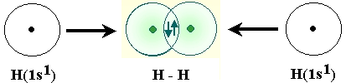
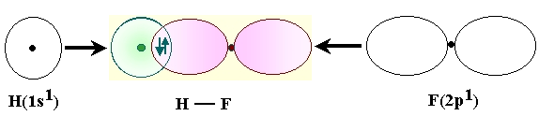
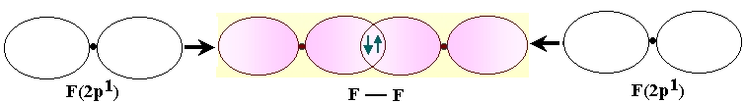
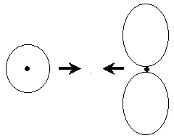
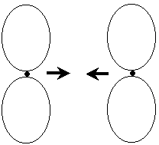
Θεωρία Δεσμών Σθένους (VΒ) Απλοί δεσμοί σε διατομικά μόρια
Όλοι οι δεσμοί όπου η περιοχή υψηλής ηλεκτρονικής πυκνότητας περιβάλλει τον άξονα του δεσμού, ονομάζονται σ-δεσμοί. Ανάμεσα σε δύο άτομα μόνο ένας σ-δεσμός μπορεί να σχηματιστεί.
Αλληλεπίδραση s – s τροχιακών
Αλληλεπίδραση s – p τροχιακών
Σχηματισμός σ-δεσμού
Μη σχηματισμός σ-δεσμού
Αλληλεπίδραση p – p τροχιακών
Σχηματισμός σ-δεσμού
Μη σχηματισμός σ-δεσμού

Slide 17
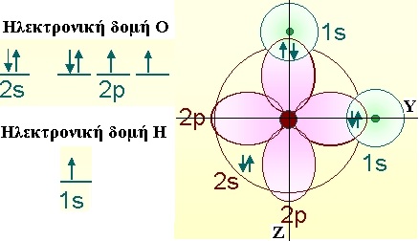
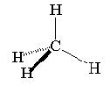
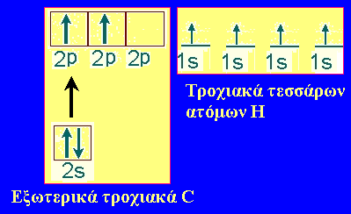
Θεωρία Δεσμών Σθένους (VΒ) Απλοί δεσμοί σε πολυατομικά μόρια – Υβριδισμός Τροχιακών
Γιατί πρέπει να εισαχθεί η έννοια του υβριδισμού ατομικών τροχιακών;
1.
Γωνία Η – Ο – Η = 90^{ο}
Μόριο Η₂Ο βάσει Θεωρίας VB
Πραγματική γεωμετρική δομή μορίου Η₂Ο
2.
Γωνία Η – C – Η = 109,28^{ο}
Μόριο CΗ₄
Πραγματική γεωμετρική δομή μορίου CΗ₄

Slide 18
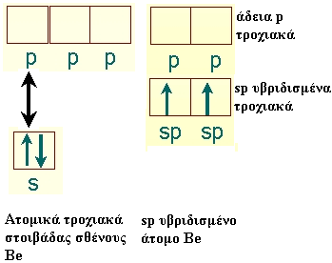
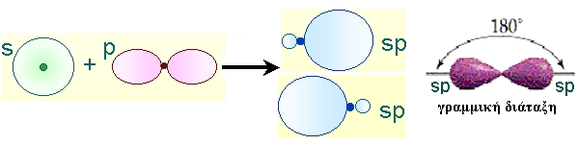
Υβριδισμός Ατομικών Τροχιακών (Hybridization)
BeCl₂ sp Υβριδισμός
Μορφή και διάταξη στο χώρο των sp υβριδισμένων τροχιακών
Be: [He]2s²
Cl: [Ne]3s²3p_{x}²3p_{y}²3p_{z}¹
Υβριδισμός ονομάζεται η μίξη ατομικών τροχιακών διαφορετικού είδους που οδηγεί στη δημιουργία νέων ατομικών υβριδισμένων τροχιακών
Από ενεργειακή άποψη, ο υβριδισμός αντιπροσωπεύει την ανάμιξη υψηλής ενέργειας τροχιακών με χαμηλής ενέργειας τροχιακά με σκοπό τη δημιουργία υβριδισμένων τροχιακών ενδιάμεσης ενέργειας.
Ο αριθμός των υβριδισμένων τροχιακών ισούται πάντα με τον αριθμό των ατομικών τροχιακών από τα οποία έχουν προκύψει

Slide 19
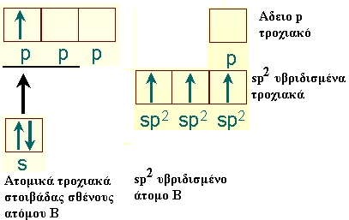
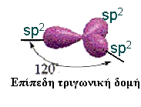
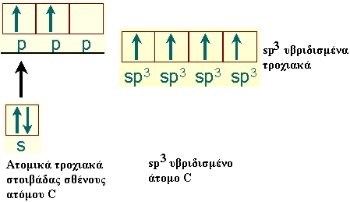
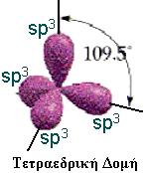


Υβριδισμός Ατομικών Τροχιακών (Hybridization)
BCl₃ sp² Υβριδισμός
B: [He]2s²2p¹
Cl: [Ne]3s²3p_{x}²3p_{y}²3p_{z}¹
Διάταξη των sp² υβριδισμένων τροχιακών
sp² υβριδισμός με ένα ασύζευκτο ζεύγος ηλεκτρονίων
Διάταξη των sp³ υβριδισμένων τροχιακών
CCl₄ sp³ Υβριδισμός
C: [He]2s²2p²
sp³ υβριδισμός με ένα/δύο ασύζευκτα ζεύγη ηλεκτρονίων

Slide 20
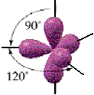
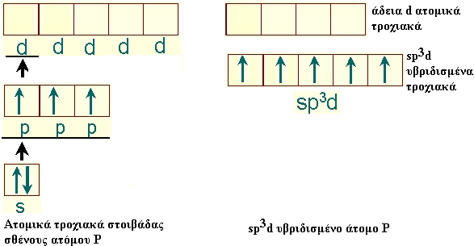
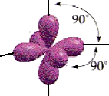
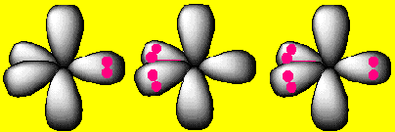

Υβριδισμός Ατομικών Τροχιακών (Hybridization)
PF₅ sp³d Υβριδισμός
Τριγωνική Διπυραμιδική Δομή
P: [Ne]3s²3p³
F: [He]2s²2p_{x}²2p_{y}²2p_{z}¹
sp³d υβριδισμός με ένα/δύο/τρία ασύζευκτα ζεύγη ηλεκτρονίων
SF₆ sp³d² Υβριδισμός
S: [Ne]3s²3p⁴
sp³d² υβριδισμός με ένα/δύο ασύζευκτα ζεύγη ηλεκτρονίων
Οκταεδρική Δομή

Slide 21

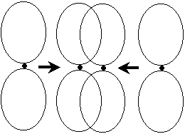

Υβριδισμός Ατομικών Τροχιακών (Hybridization) Πολλαπλοί Ομοιοπολικοί Δεσμοί
σ - δεσμός
ηλεκτρονική πυκνότητα συμμετρικά κατανεμημένη κατά μήκος του άξονα του δεσμού
Οι πολλαπλοί ομοιοπολικοί δεσμοί είναι το αποτέλεσμα του ταυτόχρονου σχηματισμού σ και π δεσμών ανάμεσα σε δύο άτομα
π - δεσμός
ηλεκτρονική πυκνότητα συγκεντρωμένη εκατέρωθεν του άξονα του δεσμού

Slide 22

Υβριδισμός Ατομικών Τροχιακών (Hybridization) Διπλός Ομοιοπολικός Δεσμός
Ο διπλός ομοιοπολικός δεσμός είναι το αποτέλεσμα του ταυτόχρονου σχηματισμού ενός σ και ενός π δεσμών ανάμεσα σε δύο άτομα
Τα άτομα που συνδέονται με διπλό δεσμό δεν έχουν ελευθερία περιστροφής γύρω από τον άξονα του δεσμού
Μόριο CH₂=CH₂

Slide 23

Υβριδισμός Ατομικών Τροχιακών (Hybridization) Τριπλός Ομοιοπολικός Δεσμός
Ο τριπλός ομοιοπολικός δεσμός είναι το αποτέλεσμα του ταυτόχρονου σχηματισμού ενός σ και δύο π δεσμών ανάμεσα σε δύο άτομα
Τα άτομα που συνδέονται με τριπλό δεσμό δεν έχουν ελευθερία περιστροφής γύρω από τον άξονα του δεσμού
Μόριο CH≡CH

Slide 24
Μεσομέρεια (Resonance) – Θεωρία Lewis
Το μόριο του Βενζολίου (C₆H₆)
Δομή Lewis για C₆H₆:
C: [He]2s²2p_{x}¹2p_{y}¹2p_{z}⁰
H: 1s¹
Κάθε άτομο C για να ικανοποιήσει τον κανόνα της οκτάδας πρέπει να μοιραστεί με γειτονικά άτομα 2 μονήρη e⁻ και 1 ζεύγος e⁻
H
H
C
C
H
H
H
H
C
C
C
C
C
C
C
C
H
H
H
H
C
C
H
H
Δημιουργία ισορροπίας μεταξύ δύο ισοδυνάμων δομών που συνυπάρχουν (Μεσομέρεια -Resonance)
Πρόβλημα Θεωρίας Lewis
Όλοι οι δεσμοί C-C αποδείχθηκαν ισοδύναμοι
και
όχι εναλλασσόμενοι απλοί και διπλοί δεσμοί !!!

Slide 25


Υβριδισμός Ατομικών Τροχιακών (Hybridization) Μεσομέρεια (Resonance)
Δομή Lewis για C₆H₆:
C: [He]2s²2p_{x}¹2p_{y}¹2p_{z}⁰
H: 1s¹
Κάθε άτομο C σχηματίζει 3 σ-δεσμούς άρα έχει sp² υβριδισμό και 1 ηλεκτρόνιο στο μη υβριδισμένο 2p ατομικό τροχιακό
1σ
&
1/2π
2e⁻
2e⁻
1σ&1π
2e⁻
1e⁻
1e⁻
Διεσπαρμένο σύστημα π δεσμών (delocalized electrons)
1e⁻
2e⁻
2e⁻
1e⁻
1e⁻
1e⁻
2e⁻

Slide 26

Ομοιοπολικός δεσμός – Κβαντομηχανική Θεώρηση Θεωρία Μοριακών Τροχιακών (Molecular Orbital)
Η θεωρία μοριακών τροχιακών δέχεται ότι η επικάλυψη των ατομικών τροχιακών οδηγεί στο σχηματισμό νέων τροχιακών τα οποία ονομάζονται μοριακά τροχιακά επειδή ανήκουν πλέον και στα δύο άτομα που ενώνονται με χημικό δεσμό. H θεωρία μοριακών τροχιακών δέχεται ότι τα ατομικά τροχιακά χάνουν την οντότητα τους μετά την αλληλεπίδραση τους, δηλαδή δεν υφίστανται πλέον όταν τα άτομα έχουν χημικά συζευχθεί μέσα στα μόριο
Κανόνες σχηματισμού Μοριακών τροχιακών
Η αλληλεπίδραση δύο ατομικών τροχιακών ίσης ή παραπλήσιας ενέργειας οδηγεί στο σχηματισμό δύο νέων μοριακών τροχιακών
Η διαδικασία αυτή υπακούει στην αρχή διατήρησης ενέργειας
Το μοριακό τροχιακό χαμηλότερης ενέργειας ονομάζεται δεσμικό και χαρακτηρίζεται από συγκέντρωση ηλεκτρονικής πυκνότητας στη δεσμική περιοχή των δύο πυρήνων
Το μοριακό τροχιακό υψηλότερης ενέργειας ονομάζεται αντιδεσμικό και χαρακτηρίζεται από συγκέντρωση ηλεκτρονικής πυκνότητας στη αντιδεσμική περιοχή των δύο πυρήνων

Slide 27


Ομοιοπολικός δεσμός – Κβαντομηχανική Θεώρηση Τύποι Μοριακών Τροχιακών
s – s
συνδυασμός ατομικών τροχιακών
s – p
συνδυασμός ατομικών τροχιακών

Slide 28

Ομοιοπολικός δεσμός – Κβαντομηχανική Θεώρηση Τύποι Μοριακών Τροχιακών
p – p συνδυασμός ατομικών τροχιακών

Slide 29
Ομοιοπολικός δεσμός – Κβαντομηχανική Θεώρηση Συμπλήρωση Μοριακών Τροχιακών με e
Πρώτα τα ηλεκτρόνια καταλαμβάνουν τα μοριακά τροχιακά χαμηλότερης ενέργειας και εφόσον γεμίσουν αυτά, αρχίζουν και πληρώνονται μοριακά τροχιακά υψηλότερης ενέργειας
Αύξουσα ενεργειακή σειρά μοριακών τροχιακών για στοιχεία βαρύτερα του οξυγόνου (συμπεριλαμβάνοντας το οξυγόνο)
Αύξουσα ενεργειακή σειρά μοριακών τροχιακών για στοιχεία ελαφρύτερα του οξυγόνου
Σε κάθε μοριακό τροχιακό χωρούν μόνο δύο ηλεκτρόνια σύμφωνα με την απαγορευτική αρχή του Pauli
Ο αριθμός των ασύζευκτων ηλεκτρονίων σε μοριακά τροχιακά ίσης ενέργειας είναι πάντα ο μέγιστος δυνατός σύμφωνα με την αρχή Hund

Slide 30
Ομοιοπολικός δεσμός – Κβαντομηχανική Θεώρηση Τάξη δεσμού
Προσδιορισμός του είδους του δεσμού μέσω της μοριακής ηλεκτρονικής δομής Για να γίνει αυτό έχει εισαχθεί η έννοια της τάξης δεσμού (bond order):
Όταν η τάξη δεσμού παίρνει τη τιμή:
0, τότε ο δεσμός θεωρείται ασταθής και δεν είναι δυνατό να σχηματιστεί
1, τότε σχηματίζεται απλός δεσμός
2, τότε σχηματίζεται διπλός δεσμός
3, τότε σχηματίζεται τριπλός δεσμός
Τάξη Δεσμού: 1
Τάξη Δεσμού: 0

Slide 31

Ομοιοπολικός δεσμός – Κβαντομηχανική Θεώρηση Ομοπυρηνικά διατομικά μόρια
Μοριακή ηλεκτρονική δομή N₂

Slide 32









Ομοιοπολικός δεσμός – Κβαντομηχανική Θεώρηση Ομοπυρηνικά διατομικά μόρια
π*2py molecular orbital
π*2pz molecular orbital
σ2s molecular orbital
π2pz molecular orbital
σ*2s molecular orbital
σ2px molecular orbital
π2py molecular orbital
σ*2px molecular orbital
Μοριακή ηλεκτρονική δομή Ο₂

Slide 33


Ομοιοπολικός δεσμός – Κβαντομηχανική Θεώρηση Ετεροπυρηνικά διατομικά μόρια
ΔΟΜΗ LEWIS
Μοριακή ηλεκτρονική δομή ΝΟ

Slide 34

Ομοιοπολικός δεσμός – Κβαντομηχανική Θεώρηση Ετεροπυρηνικά διατομικά μόρια
Μοριακή ηλεκτρονική δομή HF

Slide 35

Ομοιοπολικός δεσμός – Κβαντομηχανική Θεώρηση Μαγνητικές ιδιότητες
Η παρουσία ή απουσία μονήρων ηλεκτρονίων στα μόρια των ενώσεων έχει σαν αποτέλεσμα την εμφάνιση δύο πολύ σπουδαίων μαγνητικών ιδιοτήτων, του παραμαγνητισμού (paramagnetism) και του διαμαγνητισμού (diamagnetism)
Παραμαγνητισμός είναι η ιδιότητα της έλξης από ένα μαγνητικό πεδίο των ουσιών που περιέχουν μονήρη ηλεκτρόνια (π.χ. ΝΟ, Ο₂)
Διαμαγνητισμός είναι η ιδιότητα της άπωσης από ένα μαγνητικό πεδίο των ουσιών που δεν περιέχουν μονήρη ηλεκτρόνια (π.χ. Η₂, Ν₂)

Slide 36
Μεταλλικός Δεσμός
Κοινές ιδιότητες μετάλλων
Είναι πάρα πολύ καλοί αγωγοί τόσο της θερμότητας όσο και του ηλεκτρισμού
Έχουν χαρακτηριστική μεταλλική λάμψη
Είναι όλκιμα και ελατά
Έχουν μεγάλη σκληρότητα
Έχουν μεγάλη πυκνότητα, γιατί συνήθως κρυσταλλώνονται στο κυβικό μέγιστης πυκνότητας (cubic close-packed), στο εξαγωνικό μέγιστης πυκνότητας (hexagonal close-packed) και στο κυβικό χωροκεντρωμένο (cubic body-centered) σύστημα
Σχηματίζουν πολύ εύκολα κράματα (στερεά διαλύματα) με άλλα μέταλλα

Slide 37


Μεταλλικός Δεσμός-Κλασική Θεώρηση Θεωρία ελευθέρων ηλεκτρονίων
Τα μέταλλα αποτελούνται από ένα κρυσταλλικό πλέγμα θετικών ιόντων τα οποία έχουν προκύψει μετά από την απόσπαση των ηλεκτρονίων σθένους από τα άτομα του μετάλλου. Τα αποσπασμένα ηλεκτρόνια, που πλέον ονομάζονται ελεύθερα ηλεκτρόνια, δημιουργούν ένα νέφος ηλεκτρονίων που κινείται ελεύθερα στο κενό χώρο του κρυσταλλικού πλέγματος.
Ο μεταλλικός δεσμός οφείλει την ύπαρξη του σε ισχυρές δυνάμεις ηλεκτροστατικής φύσης.
Η ισχύς του μεταλλικού δεσμού αυξάνει καθώς μειώνεται το μέγεθος του ατόμου και αυξάνει ο αριθμός των ηλεκτρονίων της στοιβάδας σθένους του μετάλλου

Slide 38


Μεταλλικός Δεσμός-Κβαντομηχανική Θεώρηση Θεωρία Ζώνης (Band Theory)
Η θεωρία ζώνης αποτελεί στην ουσία της εφαρμογή της θεωρίας μοριακών τροχιακών στα μέταλλα
Li: [He]2s¹2pº
Θεωρία Ζώνης για το Li
Μεταλλικός Δεσμός στο Λίθιο (Li)

Slide 39
Μεταλλικός Δεσμός-Κβαντομηχανική Θεώρηση Θεωρία Ζώνης (Band Theory)
2p
Be: [He]2s²2pº
160kJ/mol
 |  | . .
 |  | . .
 |  | . .
 |  | . .
 |  | . .
2s |  | . .
 |  | . .
 |  | . .
 |  | . .
 |  | . .
 |  | . .
Θεωρία Ζώνης για το Be

Slide 40

Μεταλλικός Δεσμός-Κβαντομηχανική Θεώρηση Θεωρία Ζώνης (Band Theory)
Be: [He]2s²2pº
160kJ/mol
Θεωρία Ζώνης για το Be

Slide 41

Μεταλλικός Δεσμός-Κβαντομηχανική Θεώρηση Θεωρία Ζώνης (Band Theory)
Αγωγοί
Στους ηλεκτρικούς αγωγούς (πχ. τα μέταλλα) είτε η ζώνη σθένους είναι μερικώς συμπληρωμένη με ηλεκτρόνια (πχ. περίπτωση λιθίου) ή οι ζώνες σθένους και αγωγής αλληλεπικαλύπτονται μεταξύ τους (πχ. περίπτωση Βηρυλλίου). Σε αυτές τις περιπτώσεις δεν υπάρχει ενεργειακό χάσμα ανάμεσα στα άδεια και τα γεμάτα μοριακά τροχιακά και συνεπώς η μετάβαση των ηλεκτρονίων από τα γεμάτα στα άδεια μοριακά τροχιακά μπορεί να γίνει πολύ εύκολα
Μονωτές
Στους μονωτές (πχ. τα αμέταλλα) η ζώνη σθένους είναι γεμάτη με ηλεκτρόνια και συνεπώς δεν υπάρχουν κενά μοριακά τροχιακά για να μεταβούν σε αυτά ηλεκτρόνια προκαλώντας αγωγιμότητα. Επιπλέον, στους μονωτές υπάρχει σημαντικό ενεργειακό χάσμα ανάμεσα στη ζώνη σθένους και την επόμενη άδεια ζώνη μοριακών τροχιακών. Τα ηλεκτρόνια δεν μπορούν να προωθηθούν σε άδεια μοριακά τροχιακά και συνεπώς δεν μπορούν να κινηθούν ελεύθερα άγωντας το ηλεκτρικό ρεύμα.
Θεωρία Ζώνης για τυπικό μονωτή

Slide 42



Μεταλλικός Δεσμός-Κβαντομηχανική Θεώρηση Θεωρία Ζώνης (Band Theory)
Ημιαγωγοί
Φυσικοί Ημιαγωγοί (intrinsic semiconductors)
Είναι βασικά μονωτές με αρκετά μικρό ενεργειακό χάσμα ανάμεσα στη ζώνη σθένους και την επόμενη άδεια ζώνη μοριακών τροχιακών. Με απορρόφηση θερμικής ενέργειας μπορεί ένας μικρός αριθμός ηλεκτρονίων να προωθηθεί από τη ζώνη σθένους στη ζώνη αγωγής. Το προωθημένο ηλεκτρόνιο στη ζώνη αγωγής αλλά και το εναπομείναν ασύζευκτο ηλεκτρόνιο στη ζώνη σθένους μπορούν να άγουν το ηλεκτρικό ρεύμα.
Ημιαγωγοί Νόθευσης (doped semiconductors)
Δημιουργούνται από τη νόθευση των μονωτών με κατάλληλες ακαθαρσίες. Η ακαθαρσία δημιουργεί μια μικρή ζώνη μοριακών τροχιακών ανάμεσα στις ζώνες σθένους και αγωγής του μονωτή που δρα σαν γέφυρα ανάμεσα τους. Με αυτό το τρόπο ηλεκτρόνια από τη ζώνη σθένους του μονωτή μπορούν να περάσουν στη ζώνη νόθευσης (p-Type) ή και από τη ζώνη νόθευσης στη ζώνη αγωγής (n-Type) του μονωτή και να άγουν με αυτό το τρόπο το ηλεκτρικό ρεύμα.
n-type
p-type

Slide 43

Συνέχεια Χημικών Δεσμών
Υπάρχει μια συνέχεια στη φύση των δεσμών όπου ο καθαρός ομοιοπολικός δεσμός αποτελεί το ένα άκρο και ο καθαρός ιοντικός δεσμός αποτελεί το άλλο άκρο

Slide 44




Διαμοριακές Δυνάμεις
Ονομάζονται οι ελκτικές δυνάμεις που ασκούνται ανάμεσα στα μόρια των διαφόρων ουσιών
Δυνάμεις Διπόλου-Διπόλου
Αναπτύσσονται ανάμεσα σε μόρια στα οποία παρατηρείται ανομοιόμορφη κατανομή ηλεκτρονικού φορτίου.Είναι ελκτικές δυνάμεις ηλεκτροστατικής φύσης που δημιουργούν προσανατολισμό στα μόρια.
Δυνάμεις London
Aναπτύσσονται ανάμεσα στα μόρια διαφόρων ουσιών ανεξάρτητα από το εάν αυτά είναι πολικά ή μη-πολικά. Οφείλονται στις στιγμιαίες μεταβολές της ηλεκτρονικής πυκνότητας ενός μορίου εξαιτίας των συγκρούσεων του με γειτονικά μόρια.
Δεσμός Υδρογόνου
Είναι η έλξη ενός ατόμου υδρογόνου, το οποίο είναι χημικά συζευγμένο μέσω ομοιοπολικού δεσμού με ένα ηλεκτραρνητικό άτομο, προς ένα άλλο ηλεκτραρνητικό άτομο. Είναι ουσιαστικά ένας ημιπολικός δεσμός που σχηματίζεται ανάμεσα σε ένα άτομο υδρογόνου με λίγη ηλεκτρονική πυκνότητα και ένα ισχυρά ηλεκτραρνητικό άτομο (πχ. Ο, Ν, αλογόνα) που διαθέτει τουλάχιστον ένα ασύζευκτο ζεύγος ηλεκτρονίων.
Ισχύς Δεσμού Υδρογόνου ≈ 5% της ισχύος του ομοιοπολικού δεσμού

